Slide 1
ОБЛАСТНОЙ КОНКУРС ПРОФЕССИОНАЛЬНОГО МАСТЕРСТВА
ПЕДАГОГ-ПСИХОЛОГ
Новосибирской области
2022

Slide 2
ТОП
10
педагогов-психологов
НОВОСИБИРСКОЙ ОБЛАСТИ
2022

Slide 3
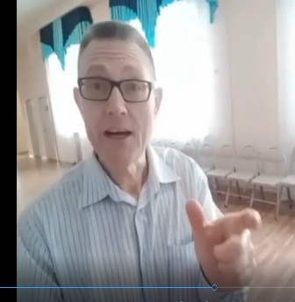
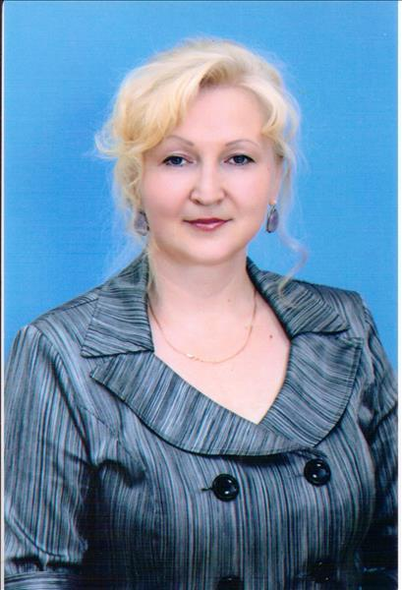
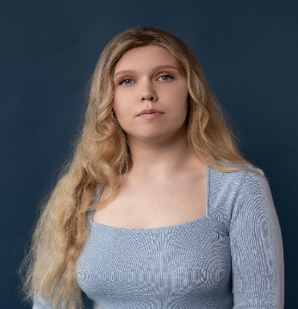
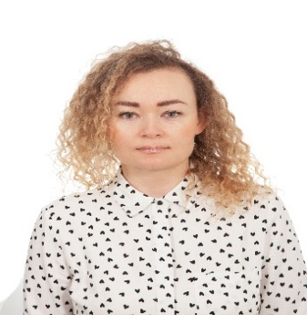
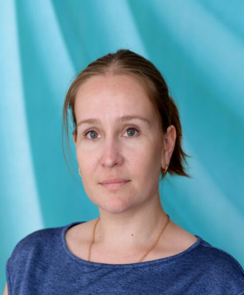
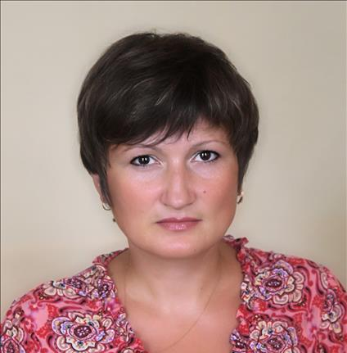
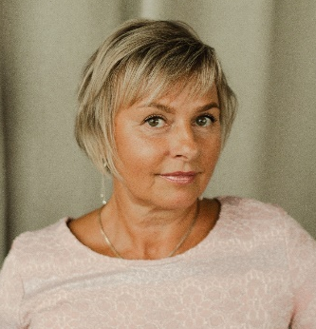
ТОП
10
педагогов-психологов
НОВОСИБИРСКОЙ ОБЛАСТИ
Ниденс
Лариса Сергеевна
Ермошин
Алексей Александрович
Дергунова
Виктория Александровна
Пугаченко
Варвара Валерьевна
2022
Гроо
Александра Игоревна
Черненко
Анастасия Николаевна
Долгова
Наталья Дмитриевна
Иващенко
Елена Дмитриевна
Новикова
Елена Владимировна
Хлебникова Маргарита Витальевна

Slide 4
ТОП
5
педагогов-психологов
НОВОСИБИРСКОЙ ОБЛАСТИ
2022

